Slide 1
Dabar
Lidija Kralj, prof. matematike i informatike
Savjetnica za obrazovanje
Visoko učilište Algebra

Slide 2
Međunarodna inicijativa Bebras (Dabar)
promiče informatiku i računalno razmišljanje među učiteljima i učenicima, ali i u široj javnosti.
Sudjelovanjem u njoj želimo učenicima pokazati da računalo nije samo igračka za društvene mreže ili gledanje filmova nego izvor zanimljivih logičkih zadataka koji učenje i razvoj računalnog razmišljanja čine zanimljivijim i dinamičnijim.

Slide 3
Računalno razmišljanje
prikazivanje podataka pomoću apstraktnih modela i simulacija
logičko povezivanje i analiza podataka
automatizacija rješenja uporabom algoritamskoga razmišljanja
prepoznavanje, analiza i primjena mogućih rješenja s ciljem postizanja učinkovitoga rezultata vodeći računa o dostupnim resursima
formuliranje problema načinom primjerenim uporabi računala i računalnih alata
generalizacija procesa rješavanja problema primjenjivoga na čitav niz sličnih problema
Notes:
Računalno razmišljanje je način razumijevanja i mijenjanja svijeta danas i više je od pojma same informatike/računalstva. Računano razmišljanje daje učenicima novi alat za rješavanje problema i razumijevanje svijeta koji ih okružuje te općenito to je temeljna vještina za sve, ne samo za računalne učenike i znanstvenike. Ona uključuje niz mentalnih alata koji odražavaju širinu područja informatike, ali i primjenu tih alata u nekim drugim područjima znanosti.
Pod računalni razmišljanje podrazumijeva se: (nabrojati popis sa slike)

Slide 4
Povijest
Dabar je osmišljen kako bi se svoj djeci omogućilo jednostavno sudjelovanje kroz online natjecanje, koje se sastoji od niza izazovnih zadataka osmišljenih od strane stručnjaka iz pedesetak zemalja.
Natjecanje je započelo 2004. u Litvi sa 779 učenika, a 2015. uključivalo je 55 zemalja te više od 1.000.000 sudionika.
Litva 24 709, Austrija 17 641, Francuska 344 976, Slovenija 24 158, Tajvan 27 864, JAR 28 543
Stranice međunarodnog natjecanja su http://bebras.org

Slide 5
U Hrvatskoj
Organizator natjecanja za Hrvatsku je
udruga "Suradnici u učenju" uz podršku
Hrvatskog saveza informatičara,
Visokog učilišta Algebra,
CARNeta
te pokroviteljstvo MZOS.
ucitelji.hr

Slide 6
Volonteri Dabra
Darija Dasović Rakijašić, Sanja Pavlović Šijanović, Karolina Brlek, Iva Mihalic Krčmar, Maja Kalebić, Bojana Trivanović, Vesna Tomić, Goran Podunavac, Sanda Šutalo, Jadranka Cesarec, Željka Zagorac, Daniela Usmiani, Alma Šuto, Loredana Zima Krnelić, Sanja Janeš, Jasmina Purgar, Maja Jurić-Babaja, Ela Veža, Marica Jurec, Marija Maloča, Mirna Grbec, Ivana Gugić, Milena Laco, Judita Bojić, Biljana Stipetić, Vlatka Jeras, Daniela Orlović, Ljubica Gorički, Danijel Forjan, Dražena Potočki, Tamara Vučković, Maristela Rubić, Slađana Benkus, Nikola Mihočka, Hrvoje Šimić, Ivana Budija, Ivana Zlatarić, Darka Sudarević, Nikolina Bubica, Nataša Bek, Đurđa Trupinić, Antonela Czwyk Marić, Viktorija Hržica, Predrag Brođanac, Lidija Kralj, Renata Harapin Mehkek, Branka Pastuović.

Slide 7
Online natjecanje
Probno natjecanje od 26. do 30. rujna 2016.
3 razine: niži razredi OŠ, viši razredi OŠ i SŠ
CARNetov Loomen, AAI @skole.hr
15 zadataka za 45 minuta

Slide 8
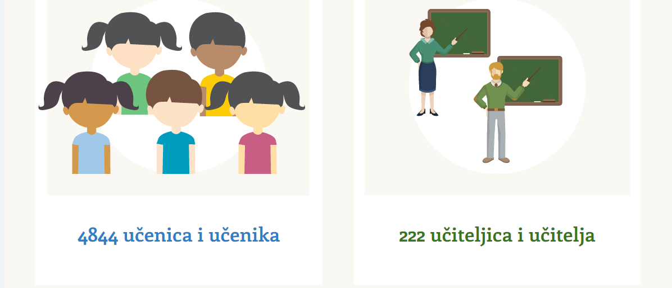
Probno natjecanje

Slide 9
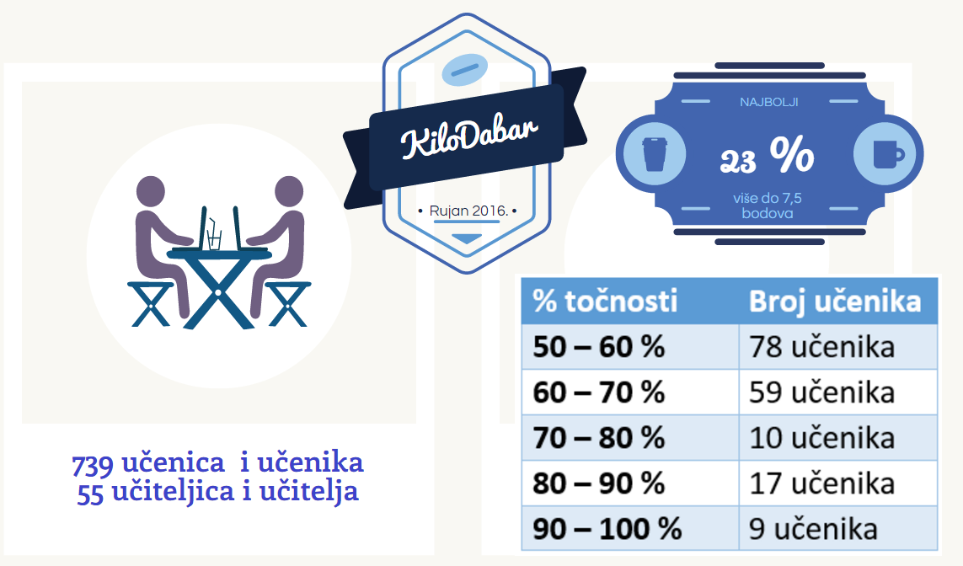

Slide 14
Svjetski tjedan Dabra
ovaj tjedan ☺ ili tjedan CUC-a ☺
7. – 11. studenog 2016.
Prijavljeno više od 6000 učenika iz 209 osnovnih i srednjih škola.
2352 natjecatelja u prva dva dana

Slide 15
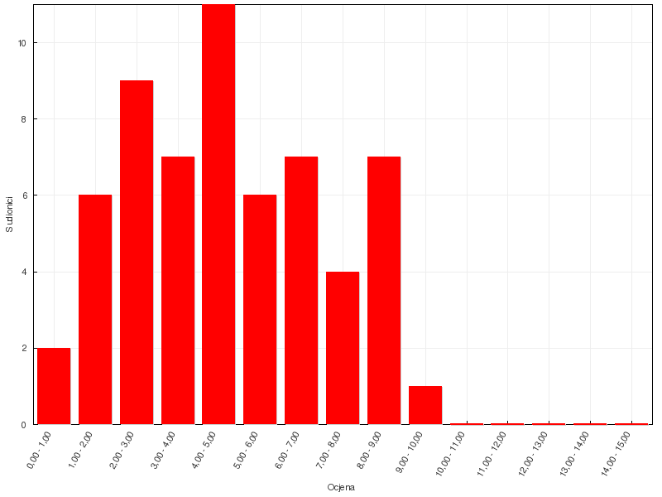
60 učenika

Slide 16
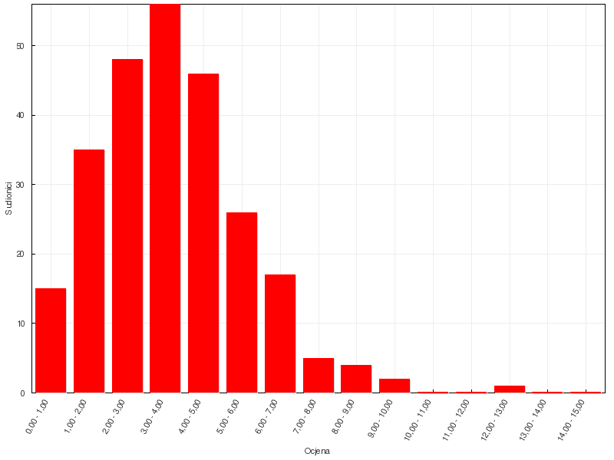
255 učenika

Slide 17
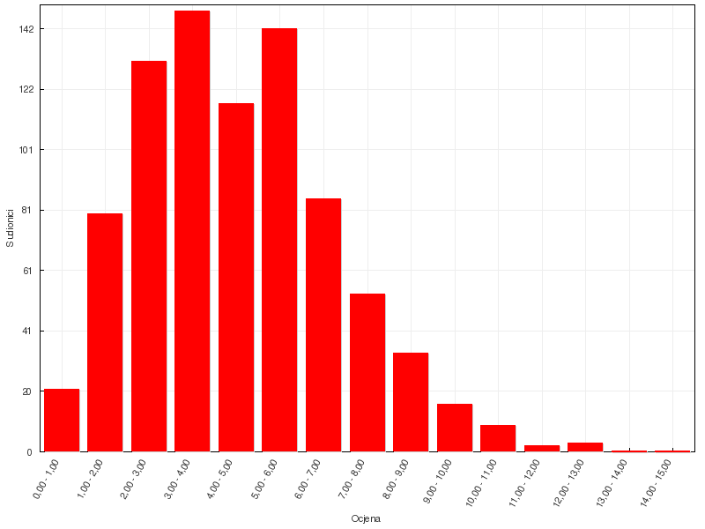
840 učenika

Slide 18
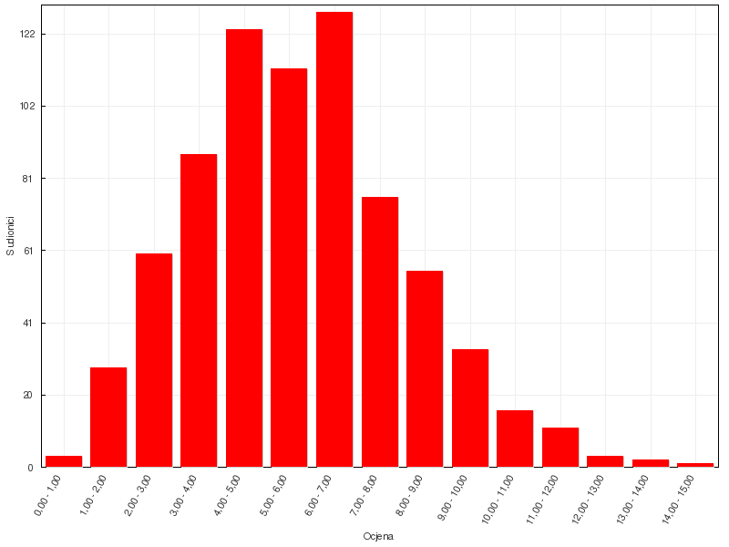
739 učenika

Slide 19
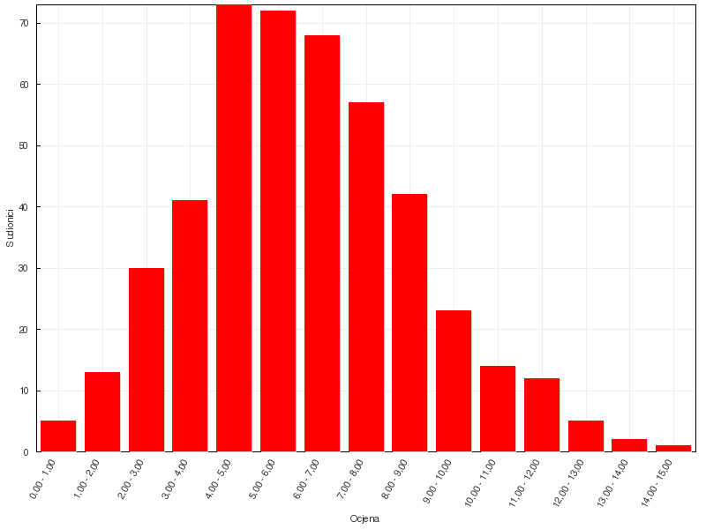
458 učenika

Slide 20
Primjer 1. Koja narukvica odgovara?
A B C D

Slide 21
Primjer 1. Koja narukvica odgovara?
A B C D

Slide 22
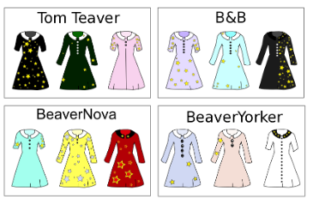
Primjer 2. Haljina iz snova
Katarina želi kupiti haljinu iz snova.
Haljina mora imati:
kratke rukave,
više od 3 gumba,
zvjezdice na rukavima.
U kojoj trgovini se prodaje takva haljina?

Slide 23
Primjer 6. Haljina iz snova
Katarina želi kupiti haljinu iz snova.
Haljina mora imati:
kratke rukave,
više od 3 gumba,
zvjezdice na rukavima.
U kojoj trgovini se prodaje takva haljina?

Slide 24
Dabar je više od natjecanja,
Dabar je izazov!
Pripremite vaše uređaje i odgovorite na izazov ☺

Slide 25
ucitelji.hr
urednistvo@ucitelji.hr
lidija.kralj@algebra.hr

